Slide 1

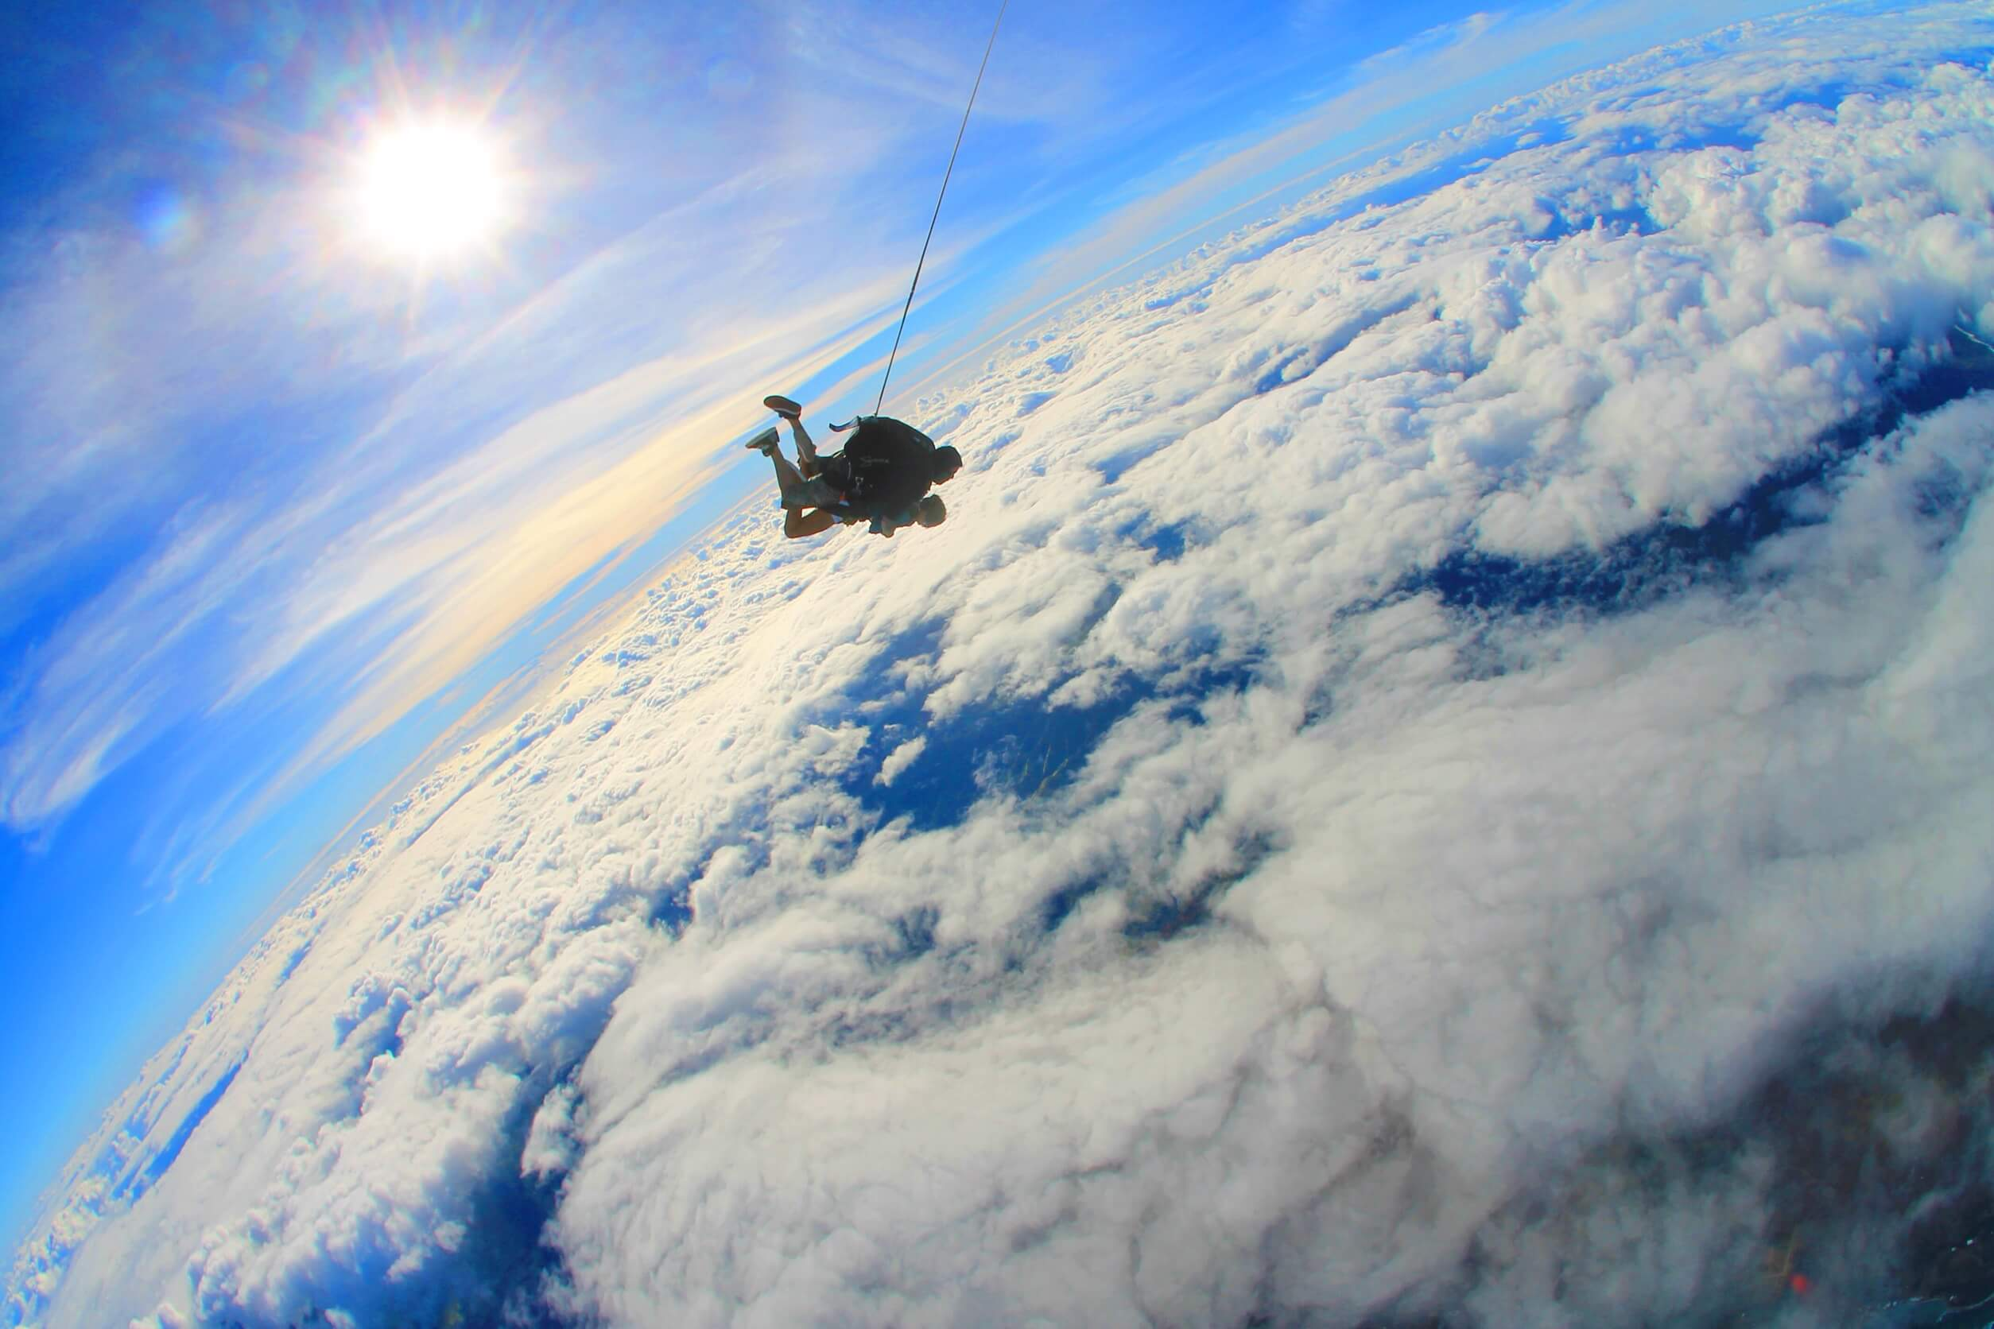
Sky Diving VR
Game
Title
Platform:Playstation4(VR)
基本無料
Concept
家で気軽にスカイダイビングを楽しもう！
ゲームだからこそ実現可能！様々な場所での落下体験！
Contents1
概要
【 スカイダイビング 】
地球儀上から落下ポイントを
選択し、落下します。
その後は落下を楽しみます。
+Contents
課金要素
「スカイダイビング」の課金要素は以下の内容です
・落下ポイントの追加（地点、別の惑星）
・ミニゲームの追加（輪くぐり、指定の道筋を飛行するゲーム等）

Slide 2


Sky Diving VR
Game
Title
Platform:Playstation4(VR)
基本無料
Contents2
概要
【 バンジージャンプ 】
このゲームではゲームだからこそできる
シチュエーションをつくり、
尚且つVRでプレイすることで
より現実感のある
「ジャンプ」を実現します！
+Contents
課金要素
「スカイダイビング」の課金要素は以下の内容です
・ジャンプの際の背景、シチュエーションの追加
背景例：滝近く、山の中、火山等
シチュエーション例：雨、雪、地震、銃撃戦の最中等
Operation
操作説明
L2R2トリガー
回転（飛行中）
十字キー
選択
〇ボタン
決定
×ボタン
キャンセル
左アナログスティック
移動（飛行中）

